Slide 1

L’arbitrage au pickleball
2024
Mise à jour août 2024

Slide 2
Formation d'arbitre
2024 – PCO
Présentée par:
VOTRE NOM

Slide 3
Références
  USA Pickleball – Règlement officiel 2024 –
  Édition Global Pickleball Federation
  USA Pickleball – Manuel de l’arbitre 2024 –
  Édition Global Pickleball Federation

Slide 4
Cinq sections:
  Principes de base – Meilleures pratiques
  Situations habituelles
  Situation inhabituelles
  Arbitrer avec un duo d’arbitres
  Arbitrer avec des juges de ligne
Notes:
Utiliser les sections en fonction du niveau de votre audience (ex: arbitrer avec des juges de ligne, n’est probablement pas utile à de nouveaux arbitres).

Slide 5
Section 1
Principes de base
Meilleures pratiques

Slide 6
Code de conduite
  Professionnel mais agréable
  Respectueux
  Éviter – être trop amical
  Éviter – réaction émotive
  Ne pas faire – commentaire sur le jeu
  Éviter – colère/confrontation

Slide 7
Code de conduite (suite)
  Appliquer règles en conformité avec meilleures pratiques
  Éviter – être tyrannique
  Consacrer son attention 100% match
  Debout et attentif
  Éviter – s'appuyer contre mur ou clôture

Slide 8
Code de conduite (suite)
  Aucun dispositif qui peut perturber
  Appareil mobile = mode silencieux ou fermé
  Éviter arbitrer – famille/ami/partenaire

Slide 9
Code de conduite (suite)
Agissez comme vous aimeriez que l'arbitre de
votre propre match agisse !
Arbitre = facilitateur
Les joueurs et le jeu sont les vedettes du match.

Slide 10
Principales responsabilités
  Enregistrer et annoncer bon pointage
  Identifier: bon serveur/receveur et bonne position et CORRIGER au besoin
  Appeler fautes: service + zone de non-volée (ZNV)
  Maintenir contrôle match + déroulement efficace

Slide 11
Principales responsabilités (suite)
  Identifier fautes, faire respecter règles et régler litiges
  Appels de lignes = seulement si sollicité par joueur
  Émettre – avertissement verbal, avertissements techniques et fautes techniques
  Enregistrer – Avertissement verbal, avertissements techniques et fautes techniques
Notes:
Appels de ligne: Quand l’arbitre peut-il faire l’appel sans avoir été sollicité par un joueur ?
Avertissement verbal: à tous les joueurs

Slide 12
Avant le tournoi – Préparation
  Réviser: Règlement officiel en vigueur
  Réviser: Manuel de l’arbitre en vigueur
  Recommandé de refaire tests en ligne :
  Arbitre
  Meilleures pratiques
  Juges de ligne
  Joueurs

Slide 13
Jour du tournoi – Préparation
Avant de commencer:
  Se préparer mentalement et physiquement
  Ramasser d'avance accessoires de l'arbitre
  Se familiariser avec aménagement du site
Notes:
Hydratation des jours avant

Slide 14
Avant-match – Préparation
  Ramasser feuille pointage et démarrer chronomètre aussitôt appelé
  Réviser feuille pointage:
    Si c’est bien moi l’arbiter du match!
    Nom des joueurs – conflit d'intérêt???
    Numéro du terrain
    Type de match
    Marques de changement de côté
    "1" ou "2" – verso
    Se rendre au terrain sans délai
Notes:
Attention de ne pas mélanger le numéro du match avec le numéro du terrain

Slide 15
Avant-match – Sur le terrain
  Entrer/sortir avec les joueurs, lorsque requis
  Identifier obstacles, débris, etc.
  Vérifier position – filet portatif
  Vérifier hauteur – filet

Slide 16
Avant-match – Sur le terrain (suite)
  Bracelets d'identification x 2
  Balles officielles x 2
  Choisir position arbitre
  Tenir compte: soleil, ombre, spectateurs, juges de ligne, etc.

Slide 17
Rencontre d'avant-match
  Exiger l'attention complète des joueurs
  Vous présenter et vérifier noms
  Identifier serveur de départ de chaque équipe
  Préciser type de match (ex.: 2 de 3 de 11 pts, etc.)
  Inspecter raquettes
  Demander aux joueurs s’ils ont vérifié que leur raquette est sur liste raquettes homologuées
  Appels de lignes: réviser responsabilités
  Tirage au sort: servir, recevoir, choix côté ou céder choix
  NOTE: Adapter rencontre selon circonstances et expérience joueurs
Notes:
Préciser que même si juges de ligne, appel ligne médiane au service = joueurs

Slide 18
Rencontre d'avant-match (suite)
  Commencer/poursuivre échauffement
  Annoncer « 1 minute » avant la fin de l’échauffement
  Annoncer la fin de l’échauffement & récupérer balles
  Demander au serveur de choisir balle du match
  Temps raisonnable aux joueurs pour se placer en position
  Annoncer « 15 secondes » avant le début du match
Notes:
Ajouter description spécifique: ex. casquette rouge, chandail bleu

Slide 19
Feuille de pointage – Préparation
  Identifier équipe au service pour chaque partie
  Encercler serveur départ – chaque équipe
  Noter caractéristiques spécifiques des joueurs
  Valider/inscrire marques changement de côté
  Ajouter information pour identifier côté (nord/sud ou clôture/porte) – utile si pluie

Slide 20
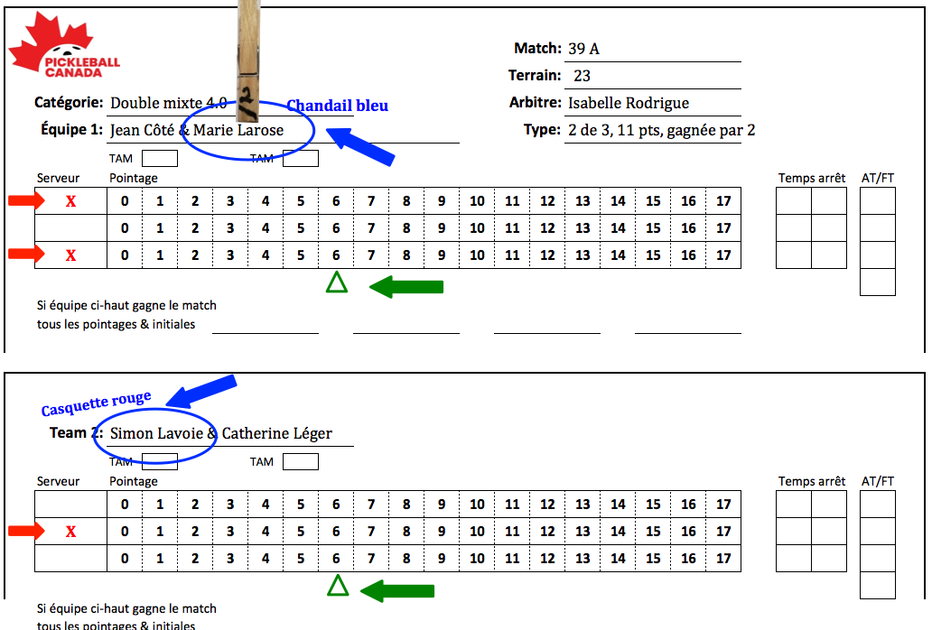
Préparation de la feuille de pointage
Nord
Sud
Serveur de départ – Équipe au service – Changement de côté à 6 – Orientation

Slide 21
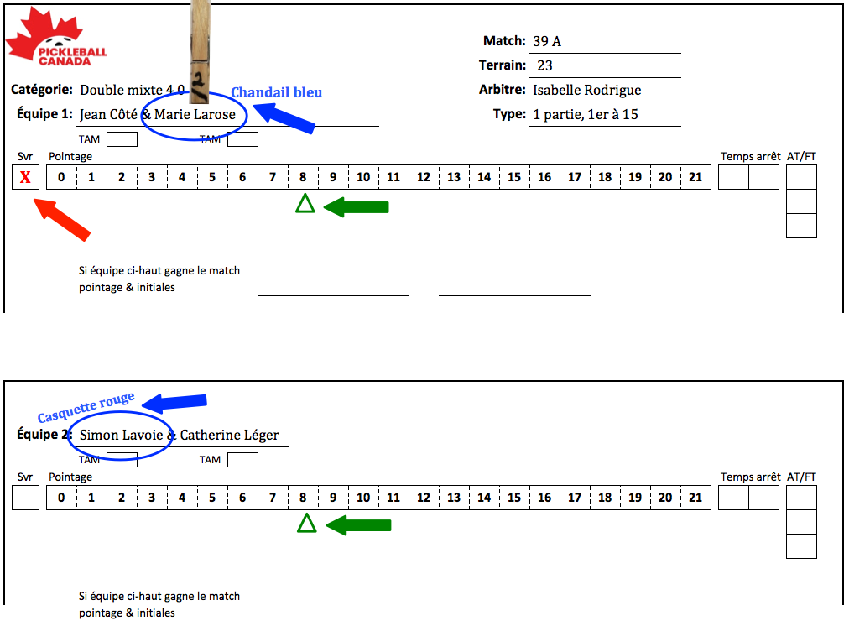
Préparation de la feuille de pointage
Nord
Sud
Serveur de départ – Équipe au service – Changement de côté à 6 – Orientation
Notes:
Partie de 21 = changement de côté à 11 points

Slide 22
Avant-match – Procédure finale
  Pince-feuilles: pointer pince vers équipe au service
  Pince numérotée: "2" face à vous, vis-à-vis serveur départ (nom encerclé)
  Se mettre en position: 90 à 120 cm (3 à 4 pi) en ligne avec filet
Notes:
Si les joueurs sont jeunes et habiles s’éloigner davantage car possibilité de ATP ou Erne

Slide 23
Avant-match – Procédure finale (suite)
  Confirmer nom joueurs (début match seulement)
  Visualiser bracelets identification et confirmer mentalement position joueurs (bracelet fait service à bracelet) – CORRIGER au besoin
  Temps zéro: annoncer « Partie 1 – Au jeu – Pointage »
Notes:
Très important de confirmer nom des joueurs
Bracelet doit toujours être visible.

Slide 24
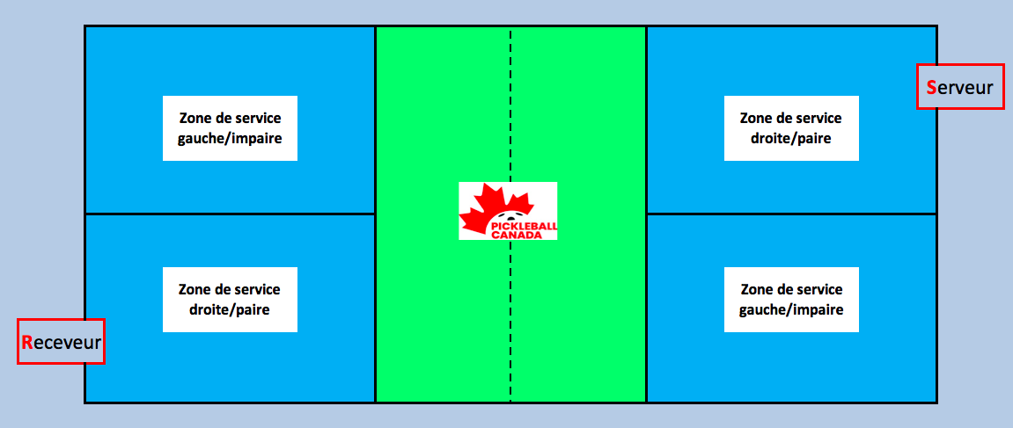



Position des joueurs

Slide 25

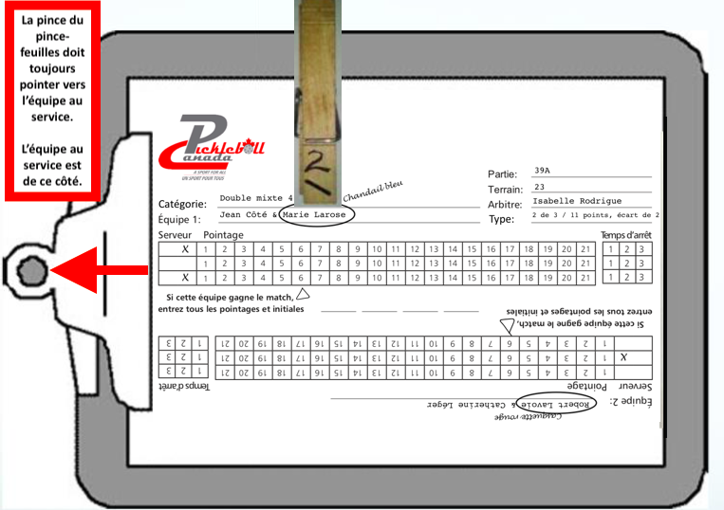
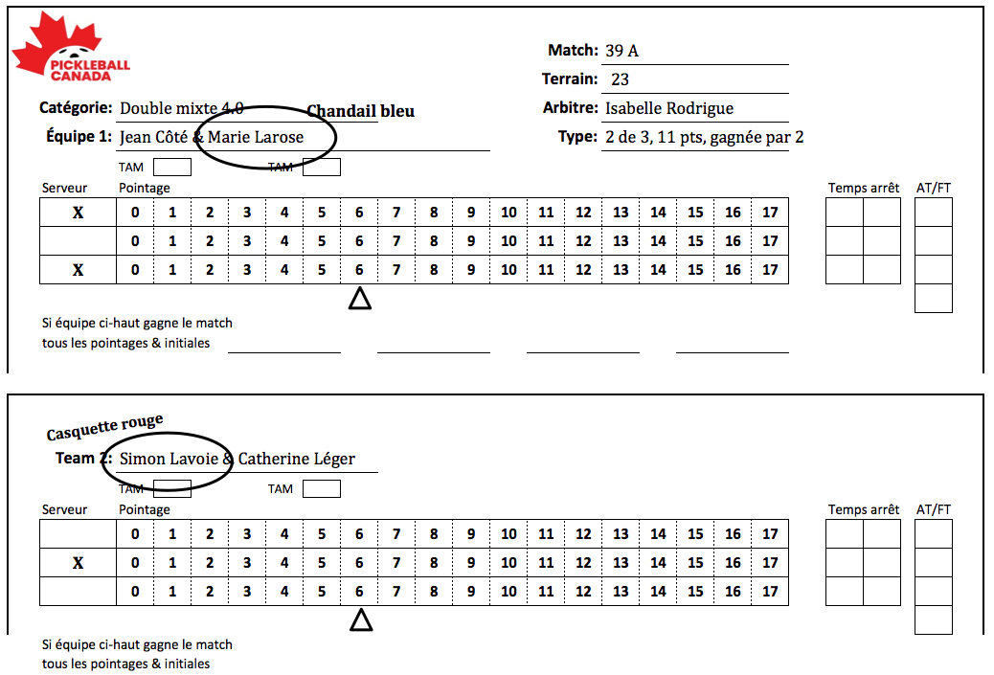
Pince du pince-feuilles vers équipe service

Slide 26
Avant d’annoncer pointage
  Confirmer que les joueurs sont prêts
  En premier: receveur et partenaire
    Prêts? ou Devraient être prêts?
  Serveur et partenaire
    Prêts? ou Devraient être prêts?
    En fonction du pointage & bracelet d'identification, mentalement : Bon serveur?
    Bon receveur? Bonne aire de service?
      CORRIGER AU BESOIN

Slide 27
Avant chaque service
  Tous les joueurs peuvent demander:
  « Quel est le pointage? »
  « Suis-je bon serveur/receveur? »
  « Suis-je à la bonne position? »
  « Suis-je OK? » ou « Sommes-nous corrects? » etc.
    Avant annonce pointage = répondre et CORRIGER joueur ET position au besoin
Notes:
Ajout important

Slide 28
Si question avant le service
    Si bon pointage annoncé – SERVICE PAS FAIT
    Faire un pas en avant, lever bras
    Répondre question(s)
    Informer pointage sera réannoncé
    Faire un pas arrière
    Baisser bras
    Annoncer pointage
    Démarrer nouveau décompte 10 secondes

Slide 29
Si question avant le service (suite)
    Bon pointage annoncé – SERVICE PAS FAIT
    Si un joueur a demandé « Suis-je OK? » ou « Sommes-nous corrects? » etc.
    La question englobe les 2 volets (serveur-receveur/position). L’arbitre doit répondre avec précision.
    Exemples:
    « Non! Vous n’êtes pas le bon serveur. »
    « Non! Vous n’êtes pas à la bonne position. »
    « Bon serveur, mauvaise position. »
    « Mauvais serveur, bonne position. »

Slide 30
Avant chaque service
  Annoncer pointage – voix forte avec cadence constante
  Commencer décompte 10 secondes
  Tous les joueurs peuvent signaler "Pas prêt" AVANT début annonce pointage
  APRÈS début annonce pointage = IGNORER signal "Pas prêt"
Notes:
Décrire les 3 signaux « Pas prêt »

Slide 31
Durant le service
  Appeler une FAUTE au service si CERTAIN:
    Pieds: ligne de fond + prolongements imaginaires (côté/médiane) + 1 pied au sol
    Effet de rotation avant frappe
    Lâcher de balle avec 2 mains
    Service à la cuillère = mouvement du service illégal
    Service avec rebond = balle lancée/projetée
  Suivre balle des yeux – FAUTE si service trop court (ZNV et lignes de ZNV)

Slide 32
Durant le service
  REPRISE si arbitre SOUPÇONNE :
    Pieds: ligne de fond + prolongements imaginaires (côté/médiane) + 1 pied au sol
    Effet de rotation avant frappe
    Service à la cuillère = mouvement du service illégal
    Service avec rebond = balle lancée/projetée
    Service avec rebond = lâcher de balle avec 2 mains
    REPRISE si lâcher de balle pas vue
    La reprise doit être demandée AVANT le
    retour du service

Slide 33
Durant le service (suite)
  Service = Première frappe sur la balle pour débuter l’échange =
  À quel moment servir ?
  Servir AVANT l’annonce du pointage = REPRISE
  balle morte ad début annonce pointage =
  PAS de faute
  Servir PENDANT l’annonce du pointage = FAUTE
TOC
TOC

Slide 34
Durant le service (suite)
  Règle des 10 secondes
    Faute au serveur si excède 10 secondes
  Service = balle au-dessus ou touche filet +
  au-dessus ZNV et lignes de ZNV + atterrit dans zone de service réglementaire (diagonale du serveur)
  Balle service touche receveur ou son partenaire = point au serveur (même si joueur à extérieur terrain)

Slide 35
Durant le jeu
  Appeler toutes les fautes
    Immédiatement
    Voix forte
    Avec assurance
  Annoncer ensuite:
    « Point » ou
    « Deuxième serveur » ou
    « Changement de côté »

Slide 36
Durant le jeu (suite)
  Si volée frappée près de ZNV:
    Ne pas suivre trajectoire balle
    Se concentrer sur pieds tant que momentum pas contrôlé
  Si balle a rebondi = pas de faute de ZNV
  Surveiller la ZNV = responsabilité prioritaire

Slide 37
Feuille de pointage – Inscriptions
  Laisser traces pour pouvoir reconstituer déroulement du match au besoin
  Pour être en mesure de retourner en arrière et confirmer étapes
  Pouvoir expliquer évolution du pointage
  Avec précision – Efficacement – Chaque fois

Slide 38
Inscrire les points
  Enregistrer chaque point immédiatement
  Utiliser barre oblique en fonction # serveur
    1er serveur = barre oblique régulière /
    2e serveur = barre oblique inversée \

Slide 39
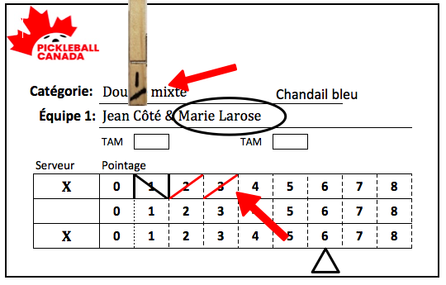
Inscrire les points (suite)
1er serveur: barre coin supérieur droit vers inférieur gauche

Slide 40
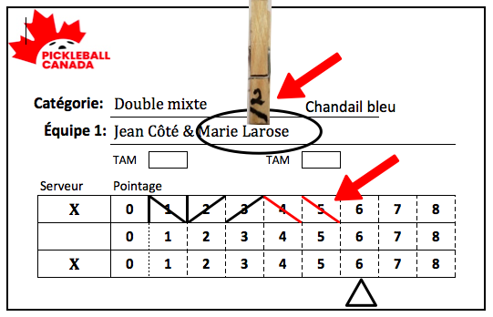
Inscrire les points (suite)
2e serveur: barre coin supérieur gauche vers inférieur droit

Slide 41
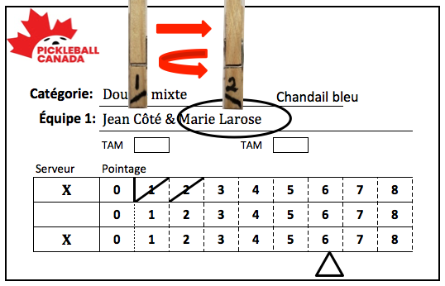
Déplacer la pince numérotée
Déplacer et basculer pince numérotée à chaque changement serveur ou
changement côté

Slide 42
À un changement de côté
  Après avoir fait la barre verticale "|":
  Pivoter pince feuilles = sa pince vers nouvelle équipe au service
  Positionner pince numérotée avec "1" face à vous sur nom joueur en fonction pointage pair ou impair VS serveur de départ
  SOYEZ EFFICACE

Slide 43
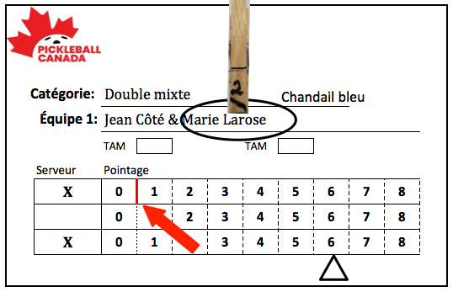
Inscrire les changements de côté
Si pas de point
après premier changement côté
de la partie =
barre à gauche du 1

Slide 44
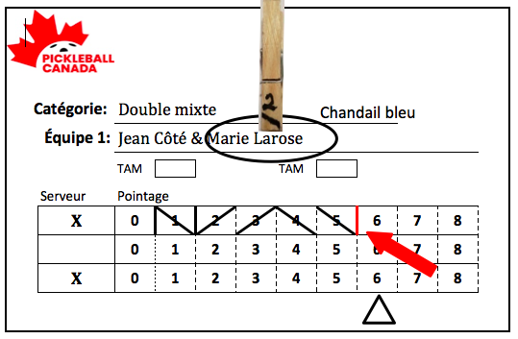
Inscrire les changements de côté
Si point = barre à droite
dernier point

Slide 45
Temps d'arrêt – Procédure
  Annoncer « Temps d’arrêt – [Serveur/Receveur (identifier équipe qui a demandé)] – [Pointage] –
  1 minute »
  Démarrer chronomètre
  Se déplacer au centre pour éviter interaction entre joueurs ou spectateurs – surveiller joueurs
  Faire inscription sur feuille pointage

Slide 46
Temps d'arrêt – Procédure (suite)
  Informer joueurs lorsque reste 15 secondes
  Inspecter raquette avant reprise jeu – si joueur n'a pas laissée sur terrain et que vous l’avez perdue de vue
  Informer joueurs du nombre temps arrêt encore disponible
  Retourner à position arbitre pour fin TA ou quand joueurs retournent

Slide 47
Temps d'arrêt – Procédure (suite)
  Vérifier juges de ligne = prêts
  Annoncer « Au jeu »
  Annoncer pointage = quand joueurs prêts ou devraient être prêts
  Démarrer décompte 10 secondes
  Excéder 10 secondes pour servir = FAUTE

Slide 48
Temps d'arrêt – Verbatim
  « Temps d’arrêt – Receveurs [Serveurs] – [Pointage] – 1 minute »
            « 15 secondes – Receveurs – [Nombre] temps d’arrêt disponible – Serveurs – [Nombre] temps d’arrêt »
            Vérifier serveur-receveur/position et corriger au besoin
            « Au jeu – [Pointage] »

Slide 49
Temps d'arrêt – Règles
  Ne peut pas être utilisé pour retarder début 1ère partie ou match
  Peut être pris entre parties (2 de 3 / 3 de 5)
  Peut être demandé (1 ou 2) d’avance entre les parties, s’ils ne sont pas utilisés ils seront encore disponibles
  Peut être demandé après annonce pointage
  Si demandé après service = FAUTE

Slide 50
Temps d'arrêt – Inscription
  Inscrire pointage dans zone temps arrêt
  Séparer pointage par même barre oblique que pince numérotée
  1er serveur = barre oblique régulière /
  2e serveur = barre oblique inversée \
  Pointage serveur = au-dessus de la barre
  Pointage receveur = en-dessous de la barre

Slide 51
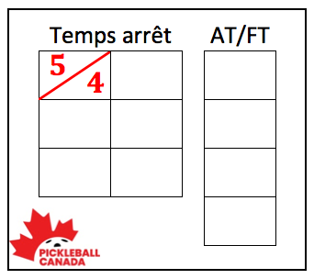
Temps d'arrêt (équipe au service)
Pointage serveur = au-dessus barre oblique
Temps d'arrêt demandé par équipe au SERVICE à
5-4-1

Slide 52
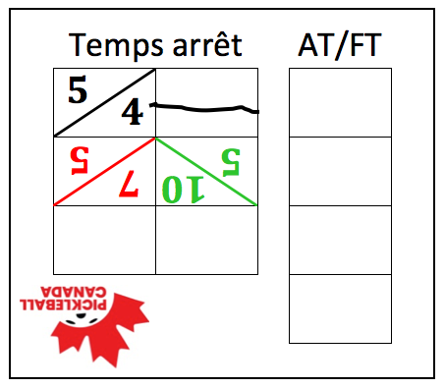
Temps d'arrêt (équipe à la réception du service)
Pointage serveur = au-dessus barre oblique
Temps d'arrêt demandé par équipe à la RÉCEPTION à
7-5-1
10-5-2
Feuille de pointage = NON pivotée

Slide 53
Entre les parties (2 de 3 ou 3 de 5)
  Annoncer: « Point – Partie – [Pointage] – [Noms des gagnants (famille)] – (Faire une trees courte pause) – Temps d’arrêt – Changement de côté –
  2 minutes »
  Démarrer le chronomètre
  Ramasser et conserver balle
  Se déplacer au centre terrain et préparer feuille pointage pour partie suivante – Surveiller joueurs

Slide 54
Entre les parties (2 de 3/3 de 5) (suite)
Préparer feuille de pointage pour partie suivante:
    Rayer points/temps arrêt non utilisés
    Encercler/surligner dernier point des deux équipes

Slide 55
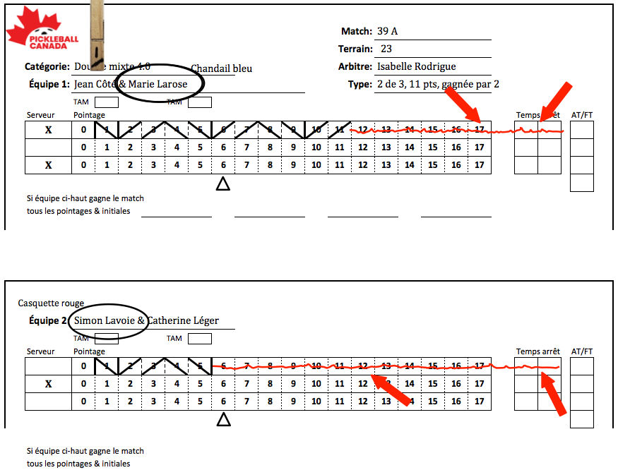
Entre les parties (2 de 3/3 de 5) (suite)
Rayer points et temps d'arrêt
non utilisés
(pas nécessaire après la dernière)

Slide 56
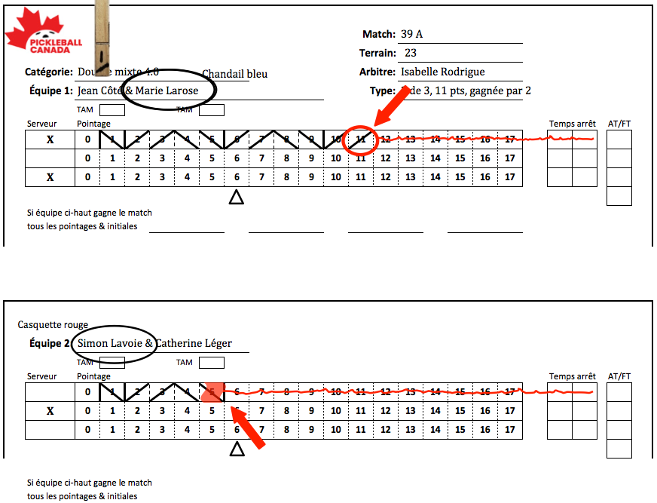
Entre les parties (2 de 3/3 de 5) (suite)
Encercler
ou
surligner dernier point des deux équipes

Slide 57
Entre les parties (2 de 3/3 de 5) (suite)
  Positionner pince feuilles – sa pince vers équipe au service
  Pivoter feuille de pointage
  Pince numérotée: « 2 » face à vous, vis-à-vis serveur de départ (nom encerclé)

Slide 58
Entre les parties (2 de 3/3 de 5) (suite)
  À 1min 45sec = informer équipes « 15 secondes »
  Remettre balle à équipe au service
  Retourner à position arbitre
  Partie peut débuter plus tôt si tous joueurs prêts
  Vérifier serveur-receveur/position et corriger au besoin

Slide 59
Entre les parties (2 de 3/3 de 5) (suite)
  Fin du 2 minutes = annoncer « Partie [#] –
  Au jeu – [Pointage (habituellement 0-0-2)]» quand les joueurs sont prêts ou devraient être prêts
  Si 3e/5e partie = rappeler changement côté à 6
  Démarrer décompte 10 secondes
  Excéder 10 secondes pour servir = FAUTE

Slide 60
Changement de côté de mi-partie (à 6, 8 ou 11 points) – Procédure
  Annoncer « Piont – Temps d’arrêt – Changement de côté – [Pointage] – 1 minute »
  Démarrer chronomètre
  Se déplacer au centre terrain
  Noter que changement fait (facultatif: inscrire pointage à côté triangle)

Slide 61
Changement de côté – Procédure (suite)
  Avant d'enlever pince numérotée = noter "1" ou
  "2" à côté nom du joueur au service (# idem pince)
  Pivoter pince-feuilles et pivoter feuille pointage
  Replacer pince numérotée au-dessus nom serveur = "1" ou "2" tel que noté

Slide 62
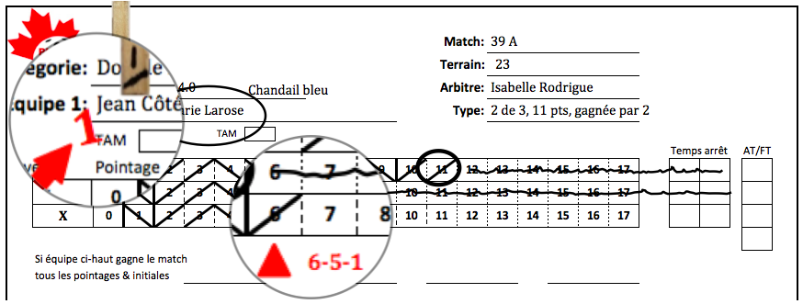
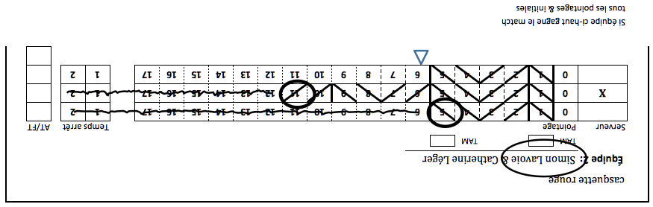
Changement de côté – Procédure (suite)

Slide 63
Changement de côté – Procédure (suite)
  Informer joueurs lorsque reste 15 secondes
  Retourner à position arbitre avant fin 1 minute
  Vérifier si juges de ligne sont prêts
  Vérifier serveur-receveur/position et corriger au besoin
  Annoncer « Au jeu »
  Annoncer pointage = quand joueurs prêts ou devraient être prêts
  Démarrer décompte 10 secondes
  Excéder 10 secondes pour servir = FAUTE

Slide 64
Changement de côté – Procédure (suite)
  1 minute
  Conversation entre partenaires = autorisée
  Hydratation = autorisée
  Coaching = autorisé

Slide 65
À la fin du match
  Annoncer:
  « Point – Partie – Match – [Pointage (dernière partie)] – [Noms (famille)] »

Slide 66
À la fin du match (suite)
  Sur la feuille de pointage
  Encercler/surligner dernier point des deux équipes
  Tracer grand cercle autour noms des gagnants et inscrire "Gagnants"
  Noms des gagnants à l'endroit – noter pointage chaque partie, pointage des gagnants en premier
  Inscrire pointage = exact et lisible
  Initiales des gagnants = confirmer pointages et noms des gagnants

Slide 67
À la fin du match (suite)
  Revérifier feuille de pointage avant de la rapporter
  Retourner sans délai pince-feuilles et feuille pointage à endroit prévu
  Si erreur serveur/receveur/position = peut être corrigée avant retour feuille à l’endroit prévu

Slide 68
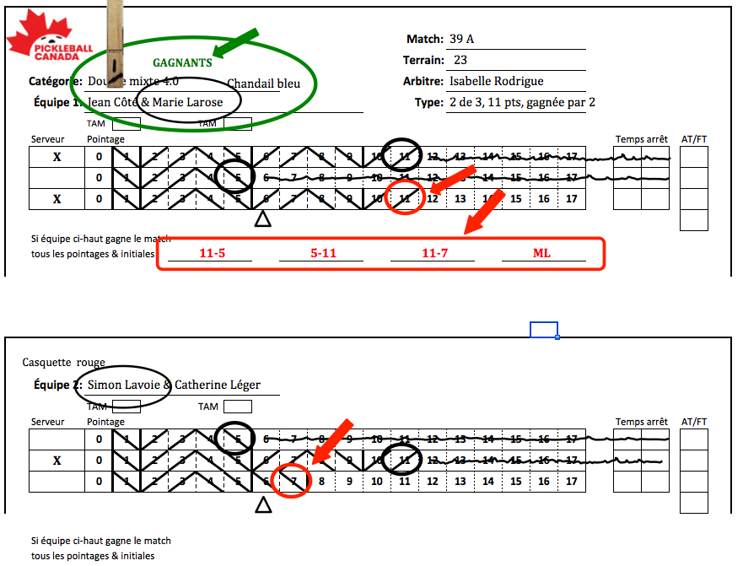
Compléter la feuille de pointage
Encercler nom des gagnants et inscrire "Gagnants"
Inscrire les pointages et faire initialer

Slide 69
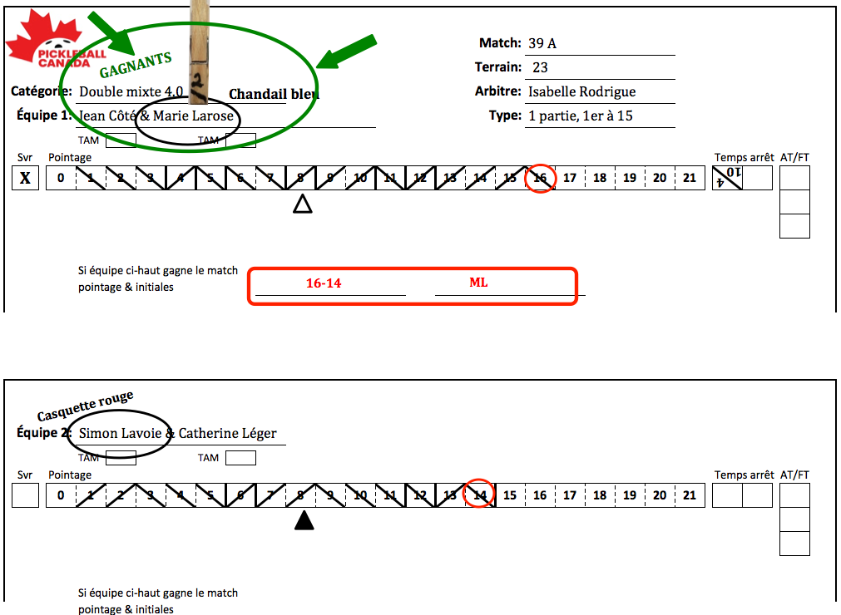
Compléter la feuille de pointage
Encercler nom des gagnants et inscrire "Gagnants"
Inscrire les pointages et faire initialer

Slide 70
À venir
  Situations habituelles
  Situation inhabituelles
  Changements aux règles en 2024
  Arbitrer avec des juges de ligne
  Questions

Slide 71
Section 2
Situations habituelles

Slide 72
Filet portatif – Règles
  Balle frappe barre horizontale/pied central avant traverser filet = FAUTE
  Balle traverse filet et frappe barre horizontale/pied central et/ou reste coincée avant atterrir = REPRISE échange (si au service = FAUTE)
  Balle traverse filet, rebondit mais avec effet rétro frappe barre horizontale/pied central avant 2e rebond = REPRISE échange

Slide 73
Service à la cuillère (traditionnel)
  Donner un effet de rotation à la balle avant de la frapper pour servir = FAUTE
  ARBITRE peut annoncer:
  REPRISE = soupçonne règle service non respectée
  FAUTE = certain règle service non respectée
  Lâcher de balle = visible arbitre et receveur
  Si pas vu = REPRISE si mentionné avant retour service

Slide 74
Service à la cuillère – Mouvement légal
  TROIS conditions
  Au moment contact avec balle:
  Mouvement = arc ascendant
  Contact de la balle = sous taille
  Point plus haut raquette = sous articulation poignet

Slide 75
Service avec rebond
  Serveur doit laisser tomber balle = GRAVITÉ
  N’importe quelle hauteur naturelle – main/raquette
  Pas projetée – Pas lancée – Pas rotation
  Balle peut tomber intérieur/extérieur terrain
  Balle frappée après rebond (1 ou +)
  Lâcher de balle = visible arbitre et receveur
  Si pas vu = REPRISE si mentionné avant retour service

Slide 76
Service avec rebond (suite)
  3 conditions mouvement du service à la cuillère =
  NE S’APPLIQUENT PAS
  Ne pas laisser tomber balle selon règles = FAUTE
  Position des pieds = règles S’APPLIQUENT

Slide 77
Service – Comment annoncer reprise
  Si SUSPECTE une violation
  « Arrêter – Service douteux – [Préciser] – Reprise – Je vais réannoncer le pointage »
  Si CERTAIN que LÂCHER de balle NON visible
  « Arrêter – Lâcher de balle non visible – Reprise – Je vais réannoncer le pointage »

Slide 78
Mauvais serveur/receveur/position
L’ARBITRE DOIT CORRIGER SERVEUR/RECEVEUR/POSITION AVANT D’ANNONCER LE POINTAGE

Slide 79
Durant le jeu – serveur/receveur/position
Si ERREUR de joueur/position
Joueur/arbitre arrête le jeu = REPRISE
Si PAS D’ERREUR
Joueur arrête le jeu = FAUTE
Arbitre arrête le jeu = REPRISE
Si ERREUR découverte APRÈS l’échange = l’échange est bon = PAS de reprise

Slide 80
Changement d'aire de service
  Après annonce pointage (avant le service)
  Si équipe au service constate erreur serveur/position et fait correctif
  Équipe réception service = accorder temps pour se repositionner
  Arrêter le jeu = lever bras, faire pas en avant et aviser que pointage sera annoncé de nouveau

Slide 81
Service pendant annonce pointage
  Appeler « Faute de service – Deuxième serveur » ou « Changement de côté »
  Si votre cadence a changé: A-t-elle contribué à la faute?
TOC

Slide 82
Faute de pied au service
  Appeler immédiatement « Faute de pied –Deuxième serveur » ou « Changement de côté »
  Ne pas discuter ni argumenter

Slide 83
Fautes de ZNV
  Principale responsabilité durant et après une volée
  Inclus momentum
  Momentum fini = joueur a repris balance + contrôle mouvement + pas de déplacement vers ZNV
  Ce que joueur porte/transporte/touche contacte ZNV = FAUTE
  Appeler « FAUTE » immédiatement

Slide 84
Erreur de l'arbitre
POINTAGE
  MAUVAIS pointage annoncé:
  Arbitre/joueur peut arrêter jeu AVANT retour service pour demander correction (nouveau 2023)
  Arrêter le jeu APRÈS retour service = FAUTE
  BON pointage annoncé:
  Arrêter le jeu à tout moment si PAS d’erreur = FAUTE
  ZONE DE NON-VOLÉE
  Appel de faute de ZNV pour balle qui a rebondi =
  Arrêter jeu immédiatement, annoncer
  « Correction » et reprendre échange

Slide 85
Joueurs prêts
  Après balle morte – joueurs doivent se positionner sans délai
  Annoncer pointage quand tous joueurs sont prêts
  Allouer receveur temps raisonnable pour être prêt
  Si retarde:
  Inviter les joueurs à prendre position
  Annoncer pointage lorsque joueurs devraient être prêts + débuter décompte 10 secondes

Slide 86
Fautes de ZNV
  Principale responsabilité durant et après une volée
  Inclus momentum
  Momentum fini = joueur a repris balance + contrôle mouvement + pas déplacement vers ZNV
  Ce que joueur porte/transporte/touche contacte ZNV = FAUTE
  Appeler faute immédiatement

Slide 87
ZNV – Autres
  Après contact dans ZNV – deux pieds doivent toucher extérieur ZNV avant faire volée
  Prendre appui dans ZNV pour faire
  saut arrière = FAUTE
  Si joueur traverse ZNV – deux pieds doivent toucher extérieur ZNV avant faire volée
  Ce que joueur porte/transporte/touche ne doit pas contacter filet, poteau ou terrain adverse pendant que balle en jeu

Slide 88
ZNV - Autres (suite)
  Traverser plan du filet est INTERDIT quand:
  Tente de frapper balle sans y toucher
  Y compris lors tentative ratée d’un "Erne"
  Pied/orteil touche sous filet au terrain adversaire

Slide 89
ZNV - Autres (suite)
Traverser plan du filet est PERMIS seulement:
  Follow trought d'un coup légal, après avoir touché la balle. (ex.: « Erne »)
  Joueur peut traverser avant de frapper seulement si balle avec effet rétro/vent a retraversé avant joueur
  Balle avec effet rétro retraverse = joueur peut passer au-dessus ou sous filet, autour du poteau.
  Ne pas toucher filet ou terrain adverse

Slide 90
ZNV– Autres (suite)
Pied dedans puis touche dehors
Entrer/sortir de la ZNV
D
G
G
FILET
G
Volée
PERMISE
Pied gauche dans les airs
Pied dedans
G
G
D
G
D
Volée
INTERDITE
Volée
INTERDITE
G
D

Slide 91
ZNV– Autres (suite)
D
G
Traverser ou sauter
par-dessus de la ZNV
Pied dedans puis touche dehors
G
D
G
Volée
PERMISE
FILET
Sauter
par-dessus ZNV
Pied reste dedans
D
G
Volée
PERMISE
Volée
INTERDITE
G
D
D
G
G
D

Slide 92
Stacking
  Se concentrer sur bon serveur/position et bon receveur en fonction de:
  Pointage
  Bracelet identification = serveur départ
  Pince numérotée – premier ou deuxième
  CORRIGER AU BESOIN

Slide 93
Questions/Discussions
  Les deux équipes doivent recevoir information
  Rencontre au centre terrain – évite interaction avec spectateurs
  Inviter tous les joueurs – évite perception qu’une équipe est privilégiée

Slide 94
Questions/Discussions (suite)
  Si discussion s'intensifie ou se prolonge:
  Couper ça court!
  Demander aux joueurs de reprendre position
  Annoncer délai de 15 secondes
  Annoncer « Au jeu », pointage et démarrer décompte 10 secondes

Slide 95
Contestation d'appels/règles
Sur demande ou pour mettre fin à dispute = faire appel à arbitre en chef ou directeur tournoi
  Si arbitre a raison, équipe qui a contesté:
    Perte d’un temps arrêt + avertissement technique
    Si pas de temps d'arrêt = faute technique

Slide 96
Balle brisée
  Terminer échange
  Faute si joueur arrête échange
  AV ou AT = joueur brise balle avant de montrer à arbitre (discrétion arbitre)
  Avant prochain service – joueur peut demander à arbitre si balle brisée a influencé issue échange Reprise échange = discrétion arbitre

Slide 97
Appel de ligne
  Si sollicité – renverser appel si 100% hors de tout doute vu balle “in” ou “out”
  Ne pas dire: « Je pense que… » .
  Faire appel clair/décisif: « La balle est in/out »
  Si sollicité – INCAPABLE de se prononcer:
« En vertu du règlement, l’appel est maintenu » ou
« En vertu du règlement, la balle est [“in/out”] »
  Joueur demande avis arbitre/adversaire = perd son droit de faire appel pour balle
  Si arbitre et juges de lignes incapables faire appel = REPRISE échange

Slide 98
Spectateurs et coaching
  Coaching = tous genres conseils à joueur/équipe = aide au jeu ou évite violation règle
  Coaching lorsque non permis = avertissement verbal ou avertissement technique selon jugement arbitre
  Coaching permis = temps d'arrêt + changement de côté de mi-partie (à 6, 8 ou 11 pts) + entre parties
Notes:
Incluant électronique

Slide 99
Temps d'arrêt médical (TAM)
  TAM sur demande du joueur – demander équipe médicale pour confirmer validité
  Démarrer chronomètre = arrivée équipe médicale
  Joueur peut demander lui-même UNE fois –
  maximum 15 minutes par joueur/match
  Enregistrer dans case TAM sous nom joueur

Slide 100
Temps d'arrêt médical (suite)
  Noter détails au verso feuille (ne pas enlever feuille du pince-feuilles)
  Si demande non valide:
    Perte un temps arrêt régulier + avertissement technique
    Si pas de temps d'arrêt = faute technique
    Temps d'arrêt médical n’est plus disponible pour ce joueur

Slide 101
Temps d'arrêt médical (suite)
  Joueur peut reprendre jeu avant 15 minutes
    Temps non utilisé = perdu
  Joueur peut utiliser TA régulier non pris pour rallonger le 15 minutes
  Joueur incapable reprendre jeu après 15 minutes:
    Abandon = conserve son pointage
    Victoire à l’adversaire (ex: 8-11, 11-6, 11-0)
    Peut jouer prochain match catégorie
    Peut être initié par arbitre (non imputé au joueur)

Slide 102
Temps d'arrêt d’arbitre (règle 10.H.2.)
PAS IMPUTÉ AU JOUEUR
  Joueur pas conscient de son état
  Arbitre demande équipe médicale
  Pas de limite de temps
  Si condition médicale non confirmée par équipe médicale ou quand joueur apte à jouer = jeu reprend
  Joueur incapable reprendre jeu
    Abandon = conserve son pointage
    Victoire à l’adversaire (suivre procédure TAM)
    Peut jouer prochain match catégorie

Slide 103
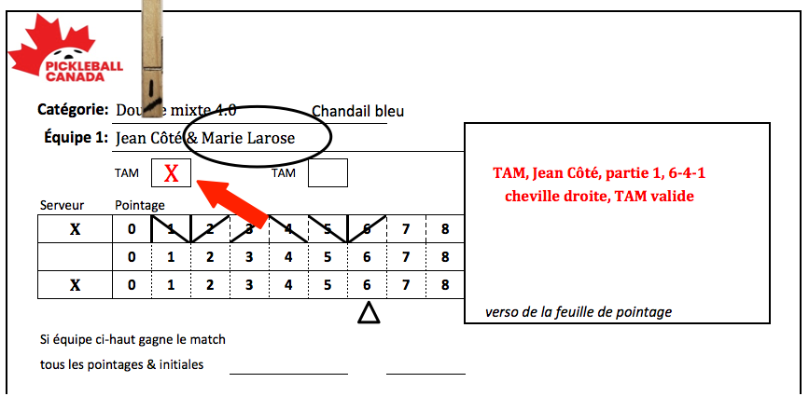
Temps d'arrêt médical (suite)

Slide 104
Temps d'arrêt pour équipement –
  Discrétion arbitre
  Joueur pas tenu d’utiliser temps arrêt régulier
  Durée raisonnable
  Pas de nombre limite
  Pas d’inscription à faire

Slide 105
Section 3
Situations inhabituelles

Slide 106
Mesures disciplinaires
  Arbitre = autorité pour imposer mesures disciplinaires afin de contrôler match
  Recommandé d’utiliser, si applicable, la mesure la moins punitive pour mettre fin à un comportement inapproprié
  Progression habituelle = avertissement verbal – avertissement technique – faute technique
  Faire réaliser aux joueurs que vous êtes attentif à leur comportement peut être suffisant pour prévenir mauvais comportement

Slide 107
Avertissement verbal
  Première étape = habituellement
  Utiliser tôt dans le match – au besoin
  Ex: Jeu lent – blasphêmer – conduite antisportive – etc.

Slide 108
Avertissement technique
  Précède habituellement faute technique
  DEUXIÈME avertissement technique dans match (joueur/partenaire, peu importe raison)
  = FAUTE TECHNIQUE

Slide 109
Mesures disciplinaires – Inscriptions
  Inscrire AV – sous zone AT/FT équipe fautive
  Inscrire AT/FT – dans zone AT/FT équipe fautive
  Noter détails – verso feuille (ne pas enlever feuille du pince-feuilles + ne pas pivoter pince-feuilles)
  Peut se faire au TA ou fin partie
  2 avertissements techniques = 1 faute technique

Slide 110
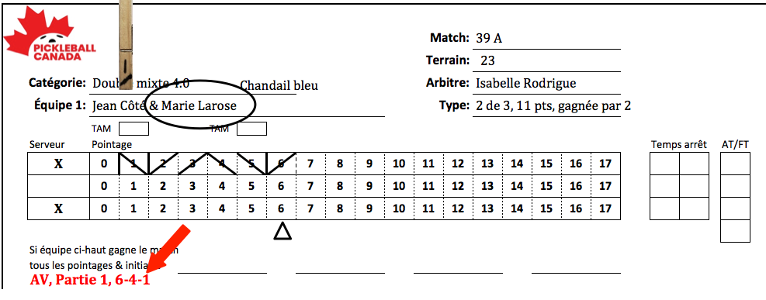
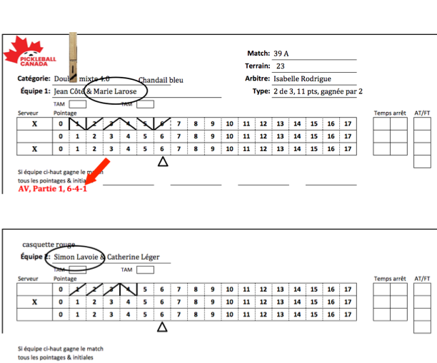
Avertissement verbal
AV – Larose, partie 1,
6-2-1, ralentit le jeu
Verso de la feuille de pointage
AV

Slide 111
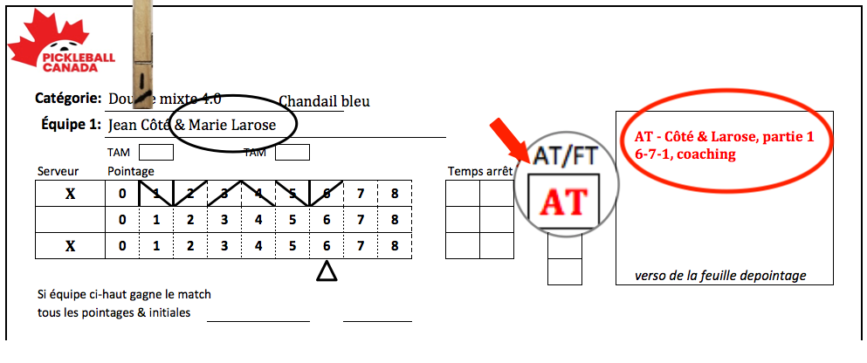
Avertissement technique (suite)
Notes:
Aucune incidence sur le pointage

Slide 112
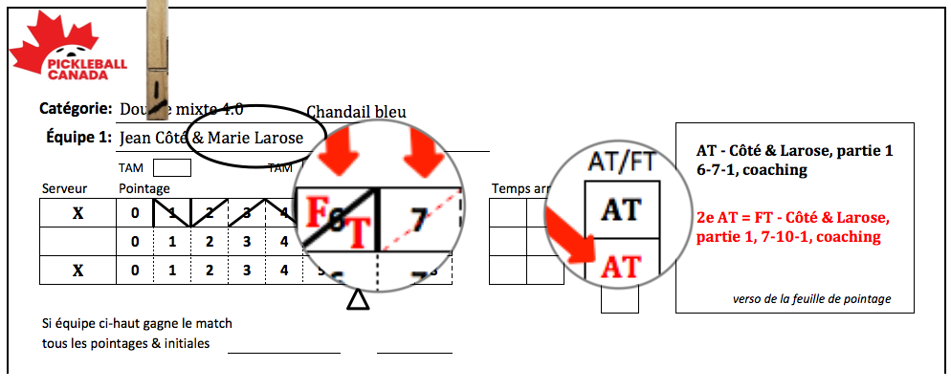
Avertissement technique (suite)
2 avertissements techniques = 1 faute technique
Notes:
Aucune incidence sur le pointage

Slide 113
Faute technique
  Imposée pour:
  Lancer raquette intentionnellement – agressivité et imprudence
  Lancer balle morte avec agressivité & frapper quelqu’un
  Langage extrêmement injurieux
  Menace
  Perdre contestation arbitre si pas de temps arrêt
  Comportement extrêmement antisportif
Notes:
Si raquette touche quelqu’un : disqualification du tournoi

Slide 114
Faute technique (suite)
Après faute technique:
  Retirer 1 point à équipe fautive
  Effacer point + ajuster barre changement côté (si applicable)
  Inscrire FT – case prévue à cet effet
  Inscrire FT – case nouveau pointage
  Noter détails – verso feuille (ne pas enlever feuille du pince-feuilles)
  Peut se faire au TA ou fin partie
Notes:
Si équipe fautive a zéro, donner un point à l’équipe adverse.

Slide 115
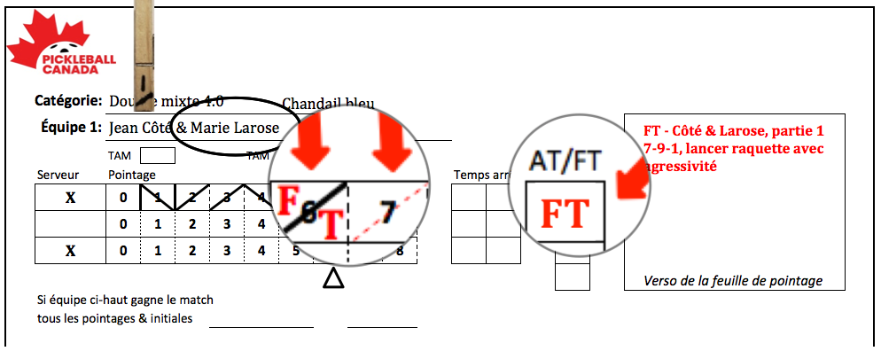
Faute technique
1 point RETIRÉ équipe fautive

Slide 116
Faute technique (suite)
Après faute technique, si pointage à ZÉRO
  DONNER 1 point à adversaire
  Inscrire FT – case nouveau pointage
  Ajuster barre de changement de côté si applicable
  Noter détails – verso feuille (ne pas enlever feuille du pince-feuilles)
  Peut se faire au TA ou fin partie
Notes:
Si équipe fautive a zéro, donner un point à l’équipe adverse.

Slide 117
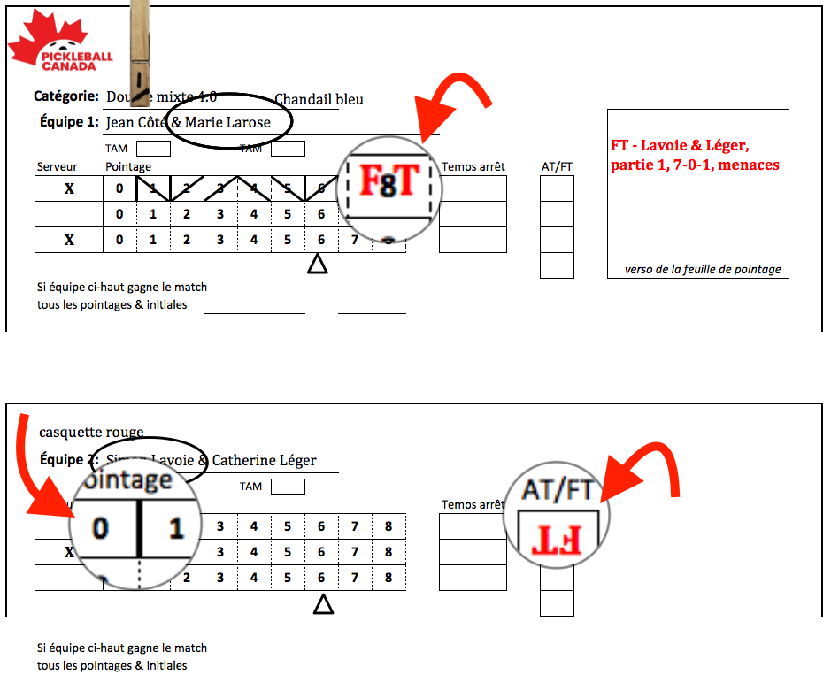
Faute technique
Si pointage à ZÉRO = point ACCORDÉ adversaire
Notes:
Si équipe à la réception du service reçoit le point, ajouter barre verticale de changement de côté

Slide 118
Faute technique (suite)
  Après avoir retiré/accordé 1 point:
  Informer clairement équipe que point a été retiré/ajouté (joueurs doivent changer position, les guider au besoin)
  Annoncer « 15 secondes »
  Après 15 secondes, annoncer « Au jeu », pointage et démarrer décompte 10 secondes
Notes:
Informer équipe de son nouveau pointage Ex: « Votre pointage est maintenant de X. »

Slide 119
Faute technique (suite)
  1 faute technique + 1 avertissement technique = 3 pénalités = forfait partie
  1 faute technique + 1 faute technique =
  4 pénalités = forfait match
Notes:
Expliquer AT=1 infraction FT = 2 infractions

Slide 120
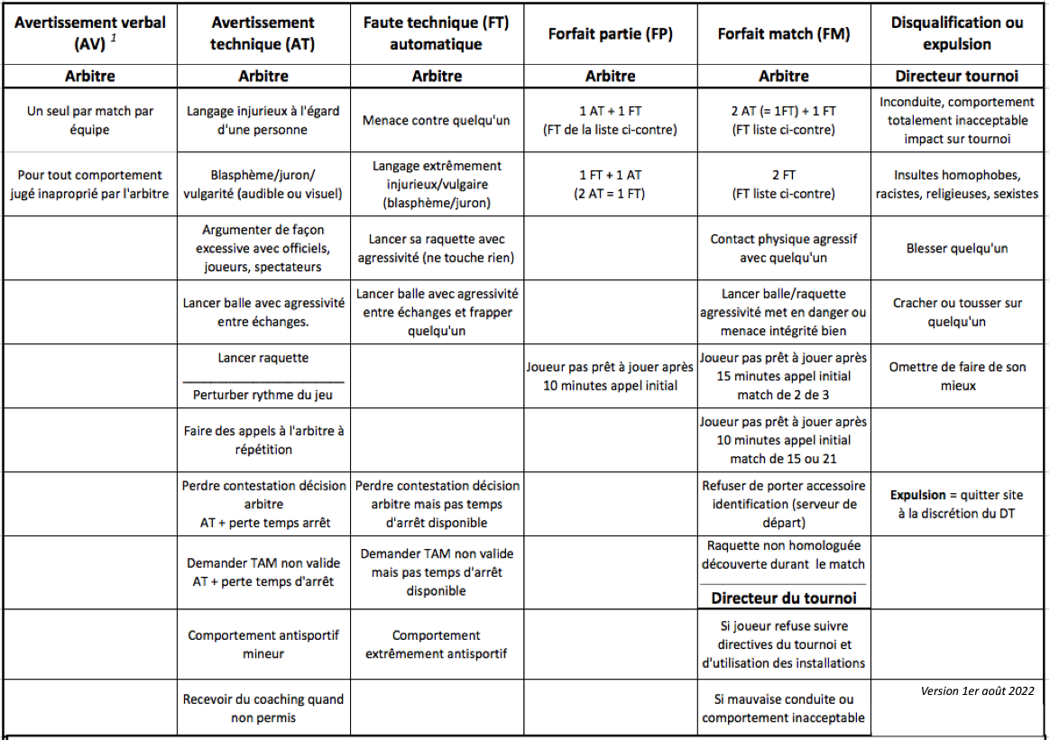
Mesures disciplinaires

Slide 121
Saignement et/ou sang sur le terrain
  APRÈS FIN DE L’ÉCHANGE
  Saignement doit être arrêté/nettoyé avant reprendre jeu
  Temps d'arrêt d'arbitre
  Ne pas inscrire sur feuille pointage

Slide 122
Distraction
FAUTE si joueur fait volontairement distraction au moment où adversaire frappe balle, comme:
agiter raquette/bras
crier/faire bruit, etc.
Faire appel immédiatement
Si joueur demande à l’arbitre si distraction = arbitre peut appeler faute, mais seulement si juge incidence sur issue échange
Notes:
Appeler la faute immédiatement.

Slide 123
Forfait
  Joueur pas présent après 10 minutes = forfait partie
  Joueur pas présent après 15 minutes = forfait match
  Joueur/équipe 1 AT + 1 FT = 3 pénalités = forfait partie
  Si s’ajoute 1 AT ou 1 FT ≥ 4 pénalités = forfait match
  Joueur/équipe 1 FT + 1 FT = 4 pénalités = forfait match
Notes:
Match de 1 partie = forfait de match après 10 minutes
Pointage lors d’un forfait ou abandon = 11-0 ou 15-0

Slide 124
Forfait
  Autres motifs
  Comportement agressif contre quelqu’un
  Lancer raquette/balle – agressivité et met en danger individu ou bris bien
  Raquette non homologuée découverte pendant match
  Joueur refuse porter bracelet identification serveur départ

Slide 125
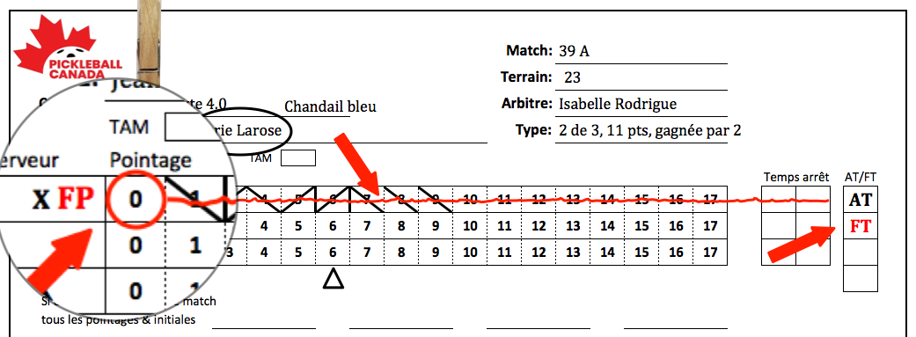
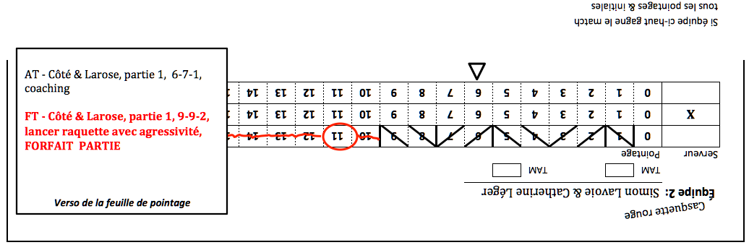
Forfait de partie

Slide 126
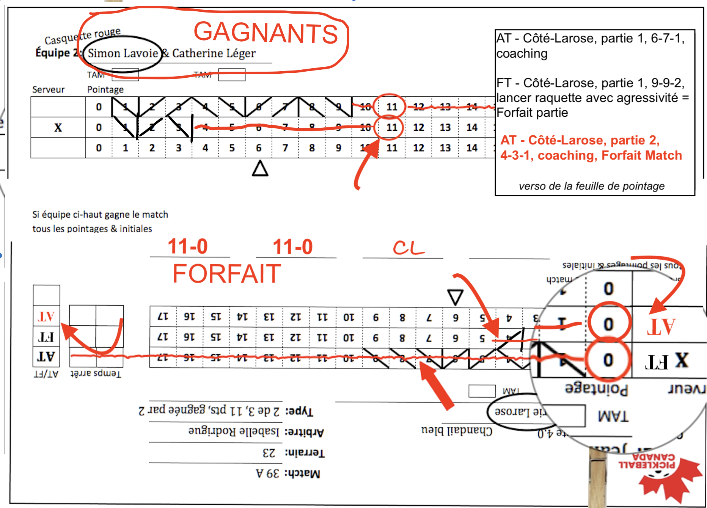
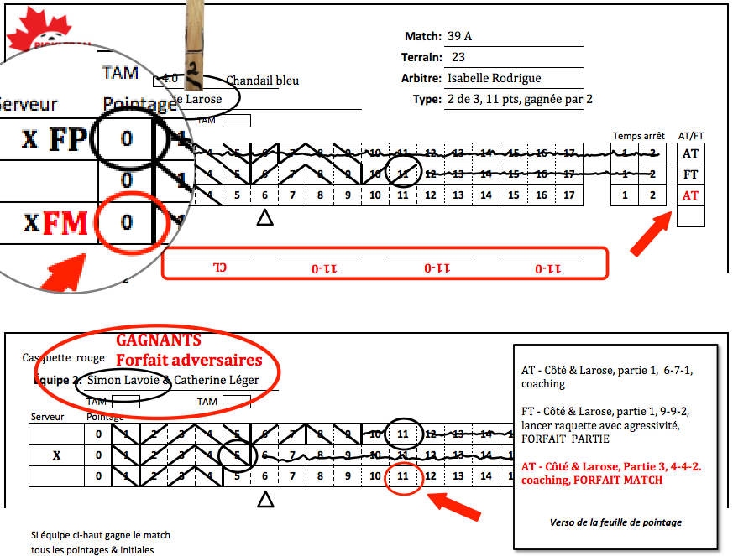
Forfait de match

Slide 127
Joueur indiscipliné
  Rester calme
  Garder esprit ouvert
  Rencontrer joueurs – centre, loin spectateurs
  Donner avertissement verbal/avertissement technique/faute technique (selon sévérité) si joueur continu causer problème
  Directeur tournoi a autorité – forfait, disqualification (tournoi) ou expulsion (tournoi et site)
Notes:
Disqualification = ne peut plus joueur dans tournoi, mais peut rester sur place
Expulsion = ne peut plus jouer dans tournoi et doit quitter site

Slide 128
Joueur avec handicap auditif
  Si besoin annoncer pointage très fort
  Être empathique/tolérant si joueur demande de répéter
  Regarder joueur avec handicap quand annonce pointage
  Prononcer clairement
  Ajouter mouvement du bras
  Envisager utiliser doigts = pointage

Slide 129
Fauteuil roulant
  Fauteuil = fait partie corps joueur
  Balle = deux rebonds (2e peut être à extérieur)
  Grandes roues touchent ZNV pendant volée
  = FAUTE
  Grandes roues touchent ligne de fond au service
  = FAUTE
Notes:
Zone de contact des grandes roues.

Slide 130
Section 4
Arbitrer avec un
duo d’arbitres

Slide 131
But et responsabilités
Augmenter précision
Arbitre principal a la responsabilité du déroulement du match

Slide 132
But et responsabilités
Augmenter précision
Arbitre principal:
Responsable du déroulement du match
Au service: surveille mouvement + lâcher de balle

Slide 133
But et responsabilités (suite)
Deuxième arbitre:
Inspecte les raquettes
Au service: surveille les pieds
Récupère balle entre parties et localise, ou récupère, balle durant TA

Slide 134
But et responsabilités (suite)
Deuxième arbitre
APPELS IMMÉDIATS
Faute ZNV
Faute en lien avec plan du filet
Faute de pied au service
Service trop court
Double rebond (triple si fauteuil roulant)
Balle touche un joueur
Balle transportée
Enjeux de sécurité

Slide 135
But et responsabilités (suite)
Deuxième arbitre
À LA FIN DE L’ÉCHANGE
Mauvaise position
Mauvais serveur/receveur
Raquette lancée
Balle brisée délibérément
Comportement anti-sportif
Mouvement du service illégal
Lâcher de balle de service avec effet de rotation
Coaching

Slide 136
Section 5
Arbitrer avec des
juges de ligne

Slide 137
Juges de ligne
  Font partie intégrante de équipe des officiels
  Peuvent faire plus que appels de ligne
  Sont autres paires yeux et oreilles de l'arbitre
  Arbitre responsable de donner directives

Slide 138
Juges de ligne – Responsabilités
  Connaître règles
  Rester attentif
  Faire appels balles “out” – ligne(s) assignée(s)
  Service: JL ligne de fond et JL extension ligne côté = Faire appel faute pied service
  ZNV: JL ligne côté = faire appel faute de pied (indiquer quel pied)
  Signaler (après fin échange) coaching, mauvais serveur/receveur/position, double rebond, balle touche au joueur, etc.
  Si demandé par arbitre = donner son avis

Slide 139
Juges ligne – Rencontre avant-match
  Directives à donner:
  Fermer téléphone
  Rester attentif – pas de conversation parallèle
  Suivre jeu – être prêt à donner avis si demandé par arbitre
  Ne pas être influencé – si appels faits par joueurs/spectateurs

Slide 140
Juges ligne – Rencontre avant-match (suite)
  Appeler toutes balles “out” – ligne assignée
    Voix forte « OUT »
    Signal visuel = bras allongé
    Vue obstruée = mains sous yeux
  Lorsqu’une balle est proche, mais “IN”
  En silence, deux bras étendus avant, mains ensembles, paumes vers terrain
    PAS d’appel vocal

Slide 141
Juges ligne – Rencontre avant-match (suite)
  Faute de pied service = Appel d’une voix forte!
  Si assigné ligne de fond = ligne de fond et prolongement imaginaire lignes côté/médiane
  Si assigné ligne de côté = prolongement ligne imaginaire de ligne de côté
  Lever bras pour attirer attention arbitre

Slide 142
Juges de ligne – Durant le match
  Durant match, arbitre doit confirmer que juges de ligne sont prêts avant:
  Début chaque partie
  Avant de reprendre la partie après:
    Temps d'arrêt
    Tout arrêt prolongé du jeu

Slide 143
Juges de lignes – Particularités
  Si arbitre ET juges de ligne INCAPABLES
  de faire appel ligne = REPRISE de l'échange
  Si arbitre RENVERSE en “IN” l’appel “out” du juge de ligne = REPRISE de l’échange

Slide 144
Juges de lignes – Signaux spéciaux (à la fin échange)
  Double rebond = frapper la paume de la main deux fois avec le poing
  Balle qui touche un joueur ou ce qu’il porte ou transporte = glisser plusieurs fois paumes de la main l’une sur l’autre.
  Lever la main pour attirer l’attention de l’arbitre pour signaler toute violation ou question

Slide 145
Rencontre d'avant-match – Joueurs vs Juges de ligne
  Informer joueurs:
  Arbitre = appels balle de service trop courte
  Joueurs = appels ligne médiane au service
  Juges de ligne = tous autres appels ligne
  Expliquer droit de contester auprès arbitre
  Appel de balle “out” joueur = ignoré

Slide 146
L’objectif est de favoriser:
Compétence
Uniformisation
Constance
Professionnalisme

Slide 147
Soyez professionnel et compétent.
Le jeu doit mettre en vedette les joueurs et leur habileté, NON pas l'arbitre.
Un arbitre à succès est celui dont on ne
se souvient pas lorsque le match est terminé.

Slide 148

Questions?

